Slide 1


Кейс:
Построение сети оператора связи
DubnaTECH
Постановка задачи
Интерпретация задания командой
Команда SoloCrunch
- Куклин Василий
- Конов Александр
Схема сети
Решение основной задачи
Дополнительное задание 1
Дополнительное задание 2
Проблемы сети
Результаты
Университет «Дубна», 2024
Автор задачи: Компания ТМПК

Slide 2
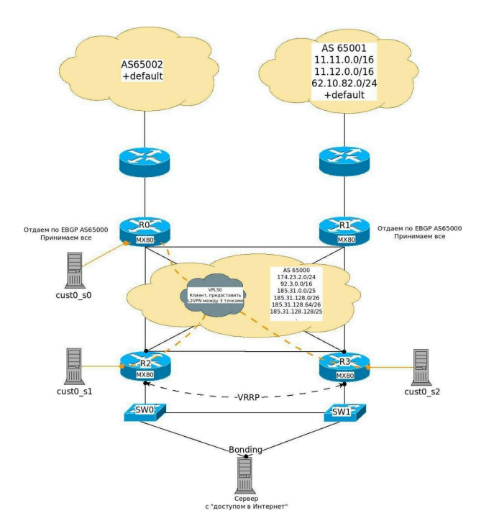
Постановка задачи
Дано:
- 4 роутера Juniper MX
- 2 коммутатора Cisco Catalyst
- 2 внешних оператора
- 1 клиент на L2VPN в трех точках*
- 1 сервер с выходом в Интернет
Требуется:
1. Построить в эмуляторе. Обмен маршрутами внутри сети, обмен маршрутами с сторонними операторами.
2. Принять анонсы маршрутов от сторонних операторов; анонсировать им свои сети.
3.* Поверх построенной сети построить L2VPN между тремя точками.
4. Сделать подключение для сервера. Адрес шлюза должен быть зарезервирован между двумя маршрутизаторами с помощью VRRP.
Рисунок 1. Схема сети

Slide 3
Интерпретация задания командой
Не GNS3, а CPT
Используемое оборудование
Эмулятор GNS3 является незнакомым для нашей команды инструментом, поэтому работа была сделана в симуляторе сети Cisco Paket Tracer.
Juniper MX заменён маршрутизатор Cisco 2911/K9 с модулем HWIC-4ESW.
В качестве коммутатора был выбран Cisco Catalyst 2960-24TT 2 коммутатора

Slide 4





Схема сети
AS 65002
AS 65001
В основном схема была реализована в соответствии с предложенной, но есть несколько изменений:
было добавлено несколько устройств В AS 65002 и AS 65001. Подробнее об этом тут;
был добавлен ещё один маршрутизатор для реализации четвёртого пункта задания. Подробнее об этом тут;
во внутренней сети провайдера был добавлен маршрутизатор и компьютер, для симуляции удалённого подключения по SSH.
AS 65000
Затека по схемам:
по нажатию на оборудование, как правило, можно попасть на сайт с конфигурацией (show run) устройства.

Slide 5
Решение основной задачи
Внутри нашей сети настроена динамическая маршрутизация с помощью OSPF.
С другими AS настроена динамическая маршрутизация с помощью BGP.
Наша сеть анонсирует AS 65002 и AS 65001 свои внутренние маршруты, а также принимает анонсы внешних AS и распространяет их с помощью OSPF.
Добавили подключение по SSH ко всем сетевым устройствам внутри сети нашего провайдера. Логин – admin. Пароль: 1324.
AS 65002
AS 65001
R0
R1
R2
R3

Slide 6
Немного подробнее об AS 65001 и AS 65002:
AS 65001
AS 65001:
Соединена с нашей сетью по 11.11.0.0/16
Содержит ещё один маршрутизатор с сетью 11.12.0.0/16
Содержит сервер в сети 62.10.82.0/24
AS 65000
AS 65002:
Соединена с нашей сетью по 11.13.0.0/16
Содержит компьютер с «серым» IP (сеть 192.168.1.0/24), который выпущен в интернет с помощью технологии NAT
AS 65002

Slide 7
Дополнительное задание 1:
В задании было сказано реализовать L2VPN. Из-за части «VPN» первое, что пришло в голову – протянуть GRE туннель. В попытках поднять туннель не нашли способа сделать его L2, а не L3 соединением, поэтому стали думать над чем-то другим. По итогу реализовали L2 соединение с помощью VLANs. В маршрутизаторах стоит модуль HWIC-4ESW, который добавляет порты от коммутатора.
У решения делать L2VPN с помощью VLANs есть куча проблем:
оно не масштабируемо (много статических маршрутов),
мы сомневаемся, что теперь это можно назвать словом «VPN».
Но, не смотря на эти проблемы, это именно L2 туннель.
174.23.2.2/26
Interface Vlan: 174.23.2.1/26
Ip route 174.23.2.65/26 11.11.11.1
Sub interface gig0/0.1: 11.11.11.2/24
Sub interface gig0/0.1: 11.11.11.1/24
Ip route 174.23.2.0/26 11.11.11.12
Interface Vlan: 174.23.2.65/26
174.23.2.66/26
Примерная схема L2 соединения ->

Slide 8
Дополнительное задание 2:
Это задание было очень интересным! VRRP в CPT нет, но у Cisco существует своя технология резервирования IP-сетей: HCRP. Его мы и использовали.
При реализации возникла проблема: мы без понятия, как в CPT настроить агрегацию портов на конечном устройстве (сервере).
Мы решили поставить вместо сервера маршрутизатор. Его можно использовать вместо сервера для DNS и DHCP. За маршрутизатором поставили сервер и выпустили его в интернет с помощью NAT. На сервере настроили http/https сайт. С помощью статического NAT обеспечили доступ к сайту через адрес маршрутизатора. На сайт можно попасть с любого устройства сети!

Slide 9
Проблемы сети
Помимо уже перечисленных проблем есть несколько очень важных замечаний:
при перезапуске маршрутизатора с агрегированием (Доп. Задание 2) слетает настройка channel-group 1 у портов GigabitEthernet0/0 и GigabitEthernet0/1 (команда write memory не помогает). Виртуальный порт Port-channel1 остаётся, но находится в выключенном состоянии. Если объединить Gig0/0 и Gig0/1, то виртуальный порт сразу поднимется;
до маршрутизатора с агрегированием невозможно добраться по SSH: он натирует TCP пакет и перенаправляет на сервер, что странно, ведь пробрасывались только порты 80 и 443 (22 порт не трогали).

Slide 10
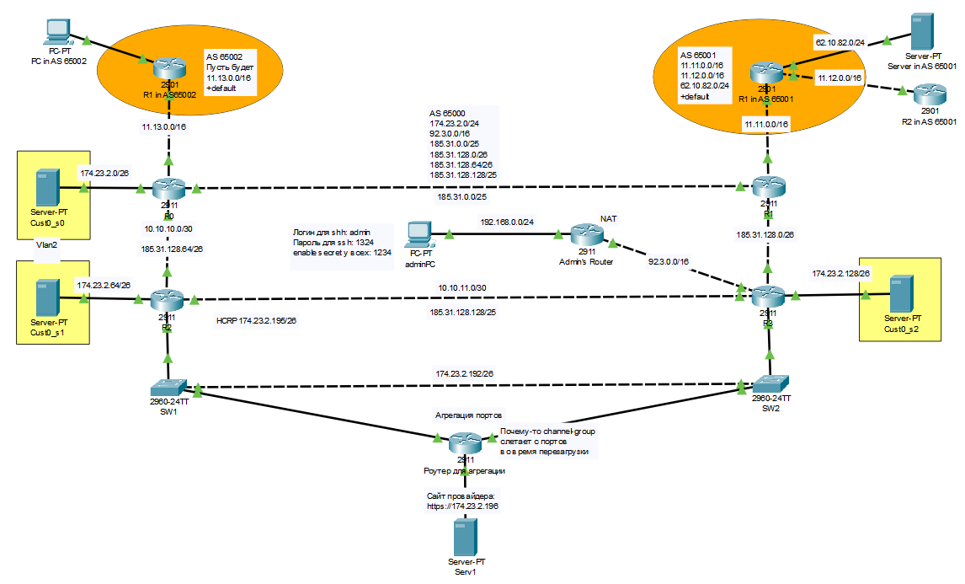
Результаты работы
Не смотря на трудности, наша команда реализовала поставленную задачу (хоть и отошла в некоторых местах от поставленной задачи).
Сетевые технологии, которые были реализованы в нашей сети:
OSPF
BGP
SSH
NAT
VLAN
ACL (Использовалось при настройке NAT ☺)
Скриншот сети из Cisco Packet Tracer ->

Slide 12
DubnaTECH 2024
На этом всё!
Это было решение команды SoloCrunch
Университет «Дубна», 2024

